Slide 1
Oпоидни аналгетици
M-Р ПО ФАРМАЦИЈА Александар Чапрагоски

Slide 2
Вовед
Аналгетик — лек кој се користи за ублажување на болка. Зборот аналетик доаѓа од грчките зборови an- („без“) и algos („болка“).
Болката се класифицира во следниве типови: физиолошка, воспалителна и невропатска. Физиолошката се должи на физичка повреда, воспалителната се должи на инфекција или повреда на ткиво и последната е резултат на повреда на ЦНС.
Постојат различни нивоа на болка и тоа: акутна, хронична, канцерозна, болка која потекнува од внатрешните органи, нервопатска и др.
Лековите кои се користат за третман на болка се поделени во три класи; опоидни аналгетици, нестероидни антиинфламаторни лекови и деривати на р-аминофенол. Овие се поделени во две групи; група на морфин и сродни соединенија, и антиинфламаторни аналгетици.

Slide 3
Опоидни аналгетици
Болката настанува на нервните завршетоци во ноциорецепторите. Опиоидните аналгетици (за разлика од НСАИЛ и аналгопиретиците) го блокираат спроведувањето на импулсите на болка од периферијата кон мозокот, Во опиоидни аналгетици спаѓа, пред се, морфинот, но исто така и повеќето деривати на морфинот (кодеин и други) и синтетските соединенија (петидин, пеназоцин, трамадол, метадон), кои имаат ист механизам на делување.
Механизмот на делување на опиоидните аналгетици се состои во врзување на опиоидите за „ми“, „капа“ и „делта“ рецепторите (т.н. опиоидни рецептори) во рбетниот мозок и ЦНС.
Општо е познато дека болката има свој најјак интензитет непоседно по нејзиното јавување, а покасно нејзиниот интензитет се намалува (организмот се привикнува на болката). Механизмот на тоа привикнување на болката се состои во тоа што неуроните лачат внатрешни аналгетици како што се: енкефалините, ендорфините и динорфини. Тие со своето врзување за опиоидните рецептори ја намалуваат и блокираат болката. Тој механизам се нарекува внатрешен аналгетски систем.

Slide 4
Опоидни аналгетици
Идеален опиоиден аналгетик е оној кој има само аналгетска активност. Но, за жал, аналгетскиот ефект не е и единствен ефект на опиоидните аналгетици. Тие ги имаат следниве ефекти:
ја намалуваат менталната активност, успиваат (седативен ефект), па затоа се нарекуват уште и наркотици,
го подобруваат расположението (еуфоричен ефект),
го инхибираат дишењето и кашлањето (затоа кодеинот и фолкодинот се користат како антитусици),
го стимулираат центарот за повраќање,
ги стеснуваат зениците,
развиваат толеранција и зависност,
во високи дози може да предизвикаат халуцинации.

Slide 5
Опоидни аналгетици
Врзувањето за „ми“ и „делта“ рецепторите најмногу е одговорно за развојот на еуфоријата, толеранцијата, депресијата на дишењето и развојот на зависнот, додека врзувањето за капа рецепторите доведува само до појава на аналгезија.
Постојат опиоиди со слабо и јако дејство.
Опиоиди со слабо дејство се:
Оваа група на лекови се дава за ублажување на умерена, средно изразена болка и тоа самостојно или во комбинација со аналгетиците од прв степен.
Трамадол
Кодеин
Дихидрокодеин
Тилидин
Декстропропоксифен
Овие лекови не доведуваат до појава на зависност и навика, како што е случај со природниот морфин, но, како и морфинот, така и тие може да предизвикаат мачнина, повраќање и запек.
Опиоиди со јако дејство се:
Морфин
Метадон
Фентанил
Оксикодон
Пентазоцин

Slide 6
Морфин и сродни соединенија
Морфинот се добива од опиумот, кој се добива од растението Papaver somniferum. Опиумот содржи алкалоиди како што се меконати и сулфати од кои најважни се морфинот, кодеинот, носкапинот (наркотинот) и папаверинот. Дејството на опиумот, главно се должи на содржината на морфинот.
Алкалоидите на опиумот имаат две основни структури и тоа: Фенантренска (морфинска) и бензилизокинолинска (папаверинска). Алкалоидите со морфин
ска структура дејствуваат главно врз ЦНС како депреснати и стимуланти, а другите од папаверниската група имаат антиспазмодичен ефект врз мазните мускули и мал ефект врз ЦНС.
Позитивни ефекти на алкалоидите од морфинска група се: зголемена толерантност кон болка, чуство на поспаност помала чуствителност на надворешна дразба и чуство на благосостојба, но предизвикуваат и депресија на дишењето со што се ограничува нивната употреба.

Slide 7
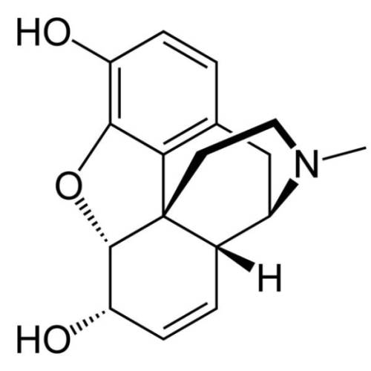
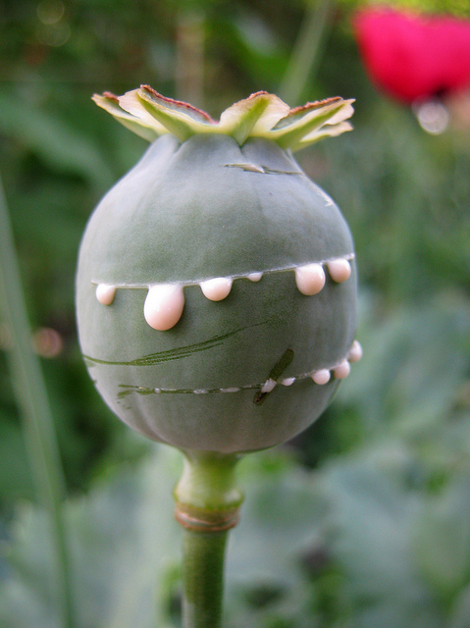
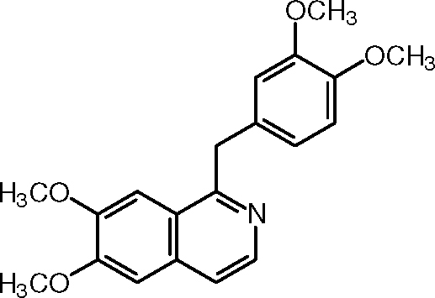
Морфин и сродни соединенија
морфин
Papaver somniferum
папаверин

Slide 8
Морфин и сродни соединенија
Сите аналгетици со морфинска структура поседуваат заеднички карактеристики одговорни за налгетското дејство:
Терциерен азот со група на азотот која е релативно мала
Централен јаглероден атом кој не е поврзан со водород со ниту една валентна врска
Фенилна група или група изостерна1 со фенилната, која е поврзана со централниот јаглероден атом и
Дво- јаглероден низ кој го одвојува централниот јаглероден атом од азотот, кој е потребен за максимална активност.
Во групата на морфински аналгетици спаѓаат: морфин, кодеин, аицетилморфин, хидроморфон, хидрокодон, трамадол, апоморфин, меперидин, петидин, фентанил, алфентанил, ремифентанил, суфентанил, метадон, пропоксифен, бупренорфин, петазоцин, феназоцин, мептазинол, тилидин и други.

Slide 9
Морфин
Морфинот претставува алкалоид кој се добива од незрелите листови на афионот. Тој е одамна познат и го добил името по богот на сонот Морфеј бидејќи предизвикува поспаност.
Морфинот доаѓа како бели игличести кристали, без мирис со горчелив вкус. Скоро е нерастворлив во вода и хлороформ. Лесно се раствора во раствор на хидроксиди на земноалкални метали. Морфинот е монокисела база која лесно формира соли со повеќето киселини.
Се применува за третман на силни болки, но бидејќи брзо предизвикува зависност се применува ретко а сепак е неизбежен кај болки кои не реагираат на други аналгетици како што се фрактури, оштетување на големи ткива, постоперативни болки и пред се кај малигните заболувања како ракот на белите дробови - каде го олеснува кашлањето и ја смалува болката, кај малигни заболувања на дебелото и тенкото црево каде ја намалува перисталтиката. Во организмот се внесува орално, интравенозно или преку кожата.

Slide 10
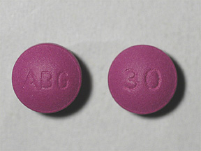
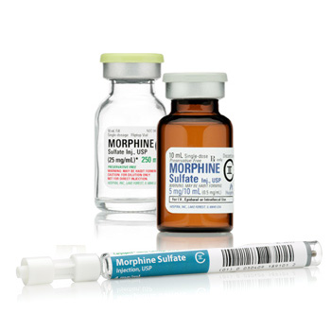
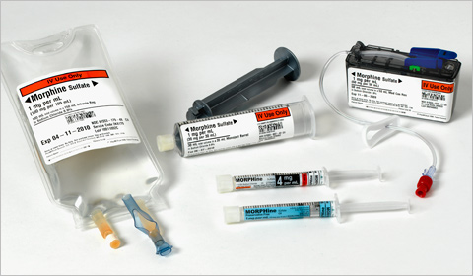
Морфин

Slide 11
Кодеин
Кодеинот или 3-метилморфинот е морфински аналгетик но се применува и како антитусик.
Кодеинот доаѓа во форма на безбојни ефлоресцентни кристали или бел кристален прашок, чуствителен на светлина. Слабо се раствора во вода а многу лесно во органски растворувачи. Кодеинот е монокисела база која лесно формира соли со повеќето киселини од кои најважни се сулфатот и фосфатот.
Има слично дејство како и морфинот само што е со помала потентност. Поефикасен е кога се применува парентерално. Се користи и како антитусик бидејќи делува деперсивно врз рефлексот за кашлање. Влегува во состав на многу препарати за смирување на кашлица

Slide 12
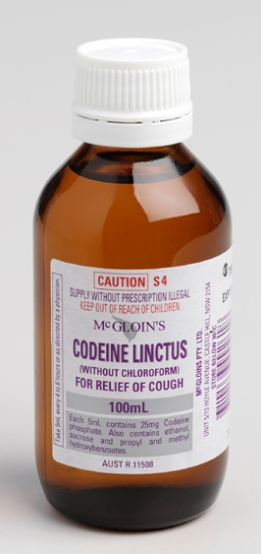
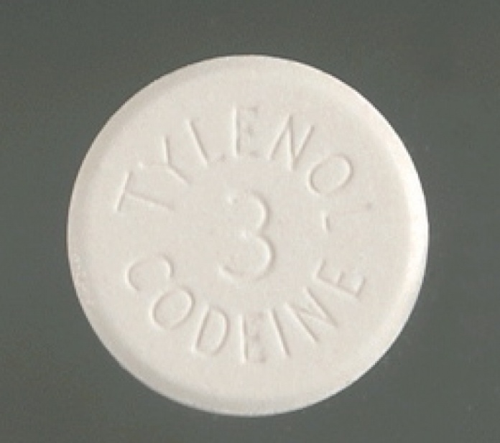
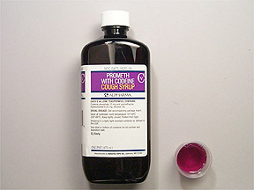
Кодеин

Slide 13
Трамадол
Трамал хирдохлоридот (Трамадол) спаѓа во групата на опиоиди аналгетици со слабо дејство, кој денес наоѓа широка примена во лекувањето на акутната и јаката хронична болка, како од малигно, така и од немалигно потекло.
Својот аналгетски ефект го постигнуваат врзувајќи се за опиоидните рецептори сместени во мозокот (ЦНС), периферните нерви и во некои соматски клетки. Трамалот е во однос на морфинот е 6 пати послаб.
Со оглед на неговата фармаколошка активност, трамалот има два фармаколошки активни принципи:
Тој е слаб „ми“-рецептор агонист, по што е сроден со другите опиоидни аналгетици,
слаб, индиректен алфа2-рецептор агонист, со моноаминергичен инхибиторен ефект на надолниот дел на патот на болката, како што се антидепресивите и антиконвулзивите.

Slide 14
Трамадол
Се препорачува за лекување на сите облици на акутна и хронична болка од умерен и јак интензитет. Може да се употребува како монотерапија кај акутната и хроничната болка. лли да се дава во комбинација со нестероидни антиинфламаторни аналгетици (НСАИ), при што оваа комбинација ја намалува потребната доза од НСАИЛ, а со тоа и се намалуваат несаканите ефекети од НСАИЛ.
Се користи во лекување на полинеуропатската болка, при што може да ги замени трицикличните антидепресиви или антиконвулзивните лекови. Со оваа комбинација се намалуваат антихолинергичните несакани ефекти и поспаноста, која ја предизвикуваатт антидепресивите. Особени е погоден за пациенти во понапредната возраст.
Трамалот го има во облик за орална, ректална, интравенска и интрамускулна примена и во ретард облик.

Slide 15
Трамадол
Примената на Трамадолот во лекувањето на акутната постоперативна , хроничната мускулно-сврзна и зглобна болка, како и канцерската болка, укажува дека тој е опиоиден аналгетик со брзо и ефикасно дејство, кој поради слабото врзување за опиоидните рецептори има помалку несакани ефекти:
Не влијае на дишењето и циркулацијата.
Не постои опасност од толеранција и зависност.
Помалку се изразени поспаноста, седацијата и појавата на запек.
Слаба токсичност на желудникот, бибрезите и црниот дроб.
Има широка индикација на примена.
Рационален партер за комбинација со периферните аналгетици (нестероидни антиинфламаторни аналгетици - НСАИ) и на алгетиците-антипиретици).
Не бара посебен режим на преписување.
Вообичаена дневна доза е 400мгр, но при појака болка, според постоечката литература, може дозата да се зголеми до 800мг, па и повеќе (2000мг).

Slide 16
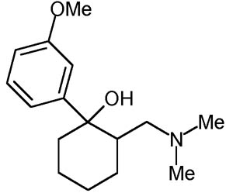
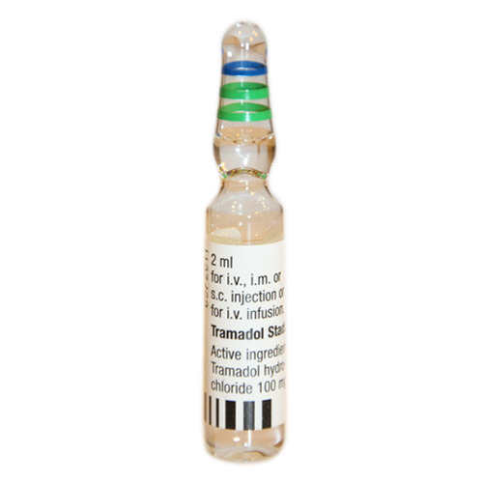
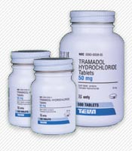
Трамадол

Slide 17
Метадон
Метадонот е синтетички наркотичен аналгетик од групата на дифенилпропиламин. Во својот состав содржу хидрохлорид и делува на морфинските рецептори во мозокот каде што 1 мг метадон заменува и постигнува ефект на 4 мг морфиум. Се произведува во облик на таблети или како течност со зелена или жолтеникава боја.
Се користи во т.н. супституциона метадонска терапија која се применува кај наркоманите за се одстрануваат знаците на апстиненцијалната криза. Метадонската супституциона терапија всушност претставува институционално дрогирање на наркоманите како би се заштитило општеството од нивното криминално однесување.
Метадонот предизвикува зависност, но симптомите при прекинот на неговото дејство се значително поблаги во однос на хероинот. Долготрајното лечење со метадон може да предизвика зависнот од морфински тип. За да по долготрајното лечење се избегнат апстиненцијалните симптоми, дозите треба постепено да се намалуваат.
Знаците на предозирање се ладна и влажна кожа, конфузија, конвулзии, силни вртоглавици, изразена поспаност, хипотензија, немир, изразена миоза (стеснување на зениците), намален пулс, намалено или отежнато дишење, несвесна состојба и целокупна слабост на организмот. Предозирањето со метадон може да предизвика престанок на работа на срцето, прекин на дишењето, кома и смрт.

Slide 18
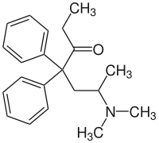
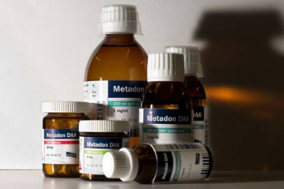
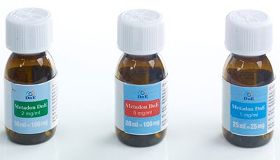
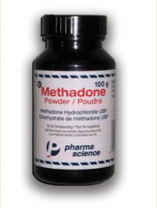
Метадон

